Slide 1
[AWS] A-gateの使い方

Slide 2
A-gateの使い方
A-gateはAWSを安心・安全にご利用いただくためのソリューションです。
通常のAWS利用と比べ、少しだけ独特な点がありますのでご説明いたします。
１．A-gateが提供する権限種別
２．A-gateにおけるアカウントの切り方
３．ID管理グループの操作
４．テナントアカウントの利用方法
５．違反検知と例外申請
６．A-gateポータルの使い方
７．利用料の確認とアラート設定
８．その他 作業依頼および問い合わせ

Slide 3
１．A-gateが提供する権限種別

Slide 4
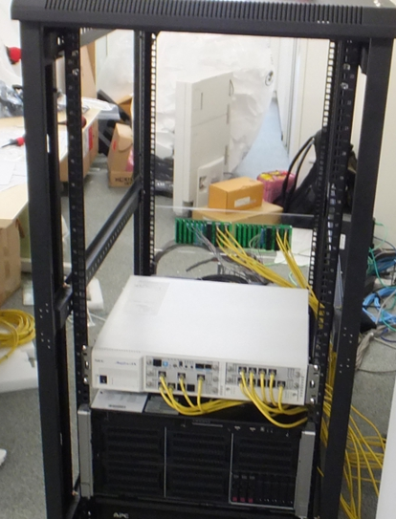

クラウドにおけるユーザ概念の理解
パブリッククラウドはオンプレにはないデータセンタの管理ユーザの概念が登場。
新たな概念を理解し社内ルールに落とし込む必要がある。
一度始めてしまうと後戻りが難しいため最初が肝心。
オンプレ時代のデータセンタ
パブリッククラウド時代のデータセンタ
サーバの搬入・設置
インスタンスの作成
サーバの起動・停止
インスタンスの起動・停止
サーバの撤去
インスタンスの削除
回線の敷設
仮想的なネットワークの設定
「作業員（人）」が実施する
「物理的」な作業
「パブリッククラウドのユーザ」を
使って実施する「論理的」な作業

Slide 5







権限分掌の必要性
データセンタ管理ユーザは、（クラウド上の仮想的な）データセンタそのものを
「作り」「変え」「壊す」ことができる権限を持つ
オンプレ
データセンタ管理ユーザはNW・サーバの設定を変更/削除/作成する権限を持つ。
誤操作や悪用により、オンプレでいうデータセンタの物理破壊に相当する事故にもなる！
OSユーザ
オンプレに無い概念。「データセンタの
操作」ができるユーザ。
クラウド
「データセンタ管理ユーザ」の概念を理解したうえで、権限を適切に分掌し安全に運用する必要がある
OSユーザ
データセンタ
管理ユーザ

Slide 6
権限分掌の基本方針
A-gateでは、全体としてクラウドを利用していく上での「役割の定義」と
「クラウドサービスの各操作に対するリスク種別の定義」を行い
権限分掌のベストプラクティスを実装している
役割の定義
クラウドサービスの各操作に対する
リスク種別の定義
「各役割が実施してよい操作」を適切に定義・実装
リスクのある操作は、適切な役割期待の元に実施させる予防的統制
Notes:
時には社内が障壁となります。
このスライドは推進派、慎重派
経営層、現場層で４分割し、それぞれの障壁の例を整理しました。
まずコンプラ部門。慎重派の代表格です。パブリッククラウドの話は既存ルールにないし、知見もないことが多く判断不能
不安感から否定に入ります。
ルールを守るためのルールになりがちなのも特徴です
次にシステム部門
知見がないことが多く、時代が変わったことをうすうす感じつつも
不安感と慣れ親しんだオンプレ開発を貫きがち
経営層は推進派なのですが、一足飛びにやれサーバレス、やれコンテナと
先端技術の採用を急がせ混乱させます。
政治的な理由でクラウドベンダを選定することも特徴。
これを受けてうかうかしていると
ユーザ部門が野良クラウド化してリスクとなります。

Slide 7
サービスに対するリスクレベルの定義
A-gateでは、セキュリティリスクをコントロールすべき部署/役割に応じて
権限を７つに分類している
管理レイヤ
許可する操作
リスクを管理でき、管理すべき担当
具体例（2019/08現在）
NW管理者
・インターネット接続
・他アカウントとの包括的な通信許可
・社内のNW部門
TransitGW・VPC Peering
IGW・DX・VGW
開発責任者
・自アカウントのデータ共有
・自アカウント内のNW設定（FW/RT）
・高額購買（リザーブドインスタンス）
・リスク有り購買（マーケットプレイス）
・開発担当者が可能な全操作
・基盤部門の責任者
・開発プロジェクトの責任者
VPC Endpoint・SG・RT
AMI作成・共有
Lambda・APIGW
開発担当者
・インターネット接続や共有設定に掛からない操作
・オンデマンド購買（時間課金のインスタンス）
→要するに情報漏洩の心配のない全操作
・基盤部門の担当者
・運用部門の担当者
・開発プロジェクトの担当者
インスタンスの構築・起動・停止
Cloudwatchの設定
ID管理者
・ユーザに対する権限付与
・運用部門のID管理担当者
ユーザの作成、削除、ユーザへA-gateで用意した権限の割り当て
監査者
・全てのサービスのReadOnly
・社内の監査部門
ー
Notes:
時には社内が障壁となります。
このスライドは推進派、慎重派
経営層、現場層で４分割し、それぞれの障壁の例を整理しました。
まずコンプラ部門。慎重派の代表格です。パブリッククラウドの話は既存ルールにないし、知見もないことが多く判断不能
不安感から否定に入ります。
ルールを守るためのルールになりがちなのも特徴です
次にシステム部門
知見がないことが多く、時代が変わったことをうすうす感じつつも
不安感と慣れ親しんだオンプレ開発を貫きがち
経営層は推進派なのですが、一足飛びにやれサーバレス、やれコンテナと
先端技術の採用を急がせ混乱させます。
政治的な理由でクラウドベンダを選定することも特徴。
これを受けてうかうかしていると
ユーザ部門が野良クラウド化してリスクとなります。

Slide 8
サービスに対するリスクレベルの定義
クラウド特有の権限種別もある。
Infra as Codeのための権限、クラウドにおけるオペレータの権限だ。
管理レイヤ
許可する操作
リスクを管理でき、管理すべき担当
具体例（2019/08現在）
開発自動化
・コードデプロイにおいて、NW管理者と
開発責任者の全操作
・開発プロジェクトの基盤責任者
・CloudFormation
オペレータ
・すべてのRead権限
・EC2等のインスタンスオンオフ
・オペレータ
・EC2等のインスタンスオンオフ
Notes:
時には社内が障壁となります。
このスライドは推進派、慎重派
経営層、現場層で４分割し、それぞれの障壁の例を整理しました。
まずコンプラ部門。慎重派の代表格です。パブリッククラウドの話は既存ルールにないし、知見もないことが多く判断不能
不安感から否定に入ります。
ルールを守るためのルールになりがちなのも特徴です
次にシステム部門
知見がないことが多く、時代が変わったことをうすうす感じつつも
不安感と慣れ親しんだオンプレ開発を貫きがち
経営層は推進派なのですが、一足飛びにやれサーバレス、やれコンテナと
先端技術の採用を急がせ混乱させます。
政治的な理由でクラウドベンダを選定することも特徴。
これを受けてうかうかしていると
ユーザ部門が野良クラウド化してリスクとなります。

Slide 9
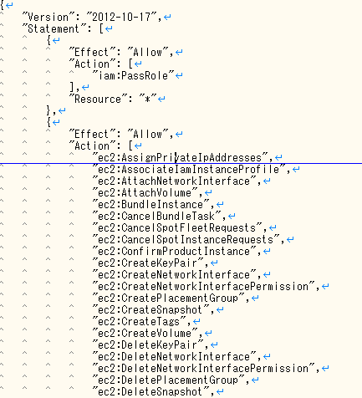
権限分掌の裏側
マネージドCCoEで対応
＜A-gateが提供する権限分掌の裏側＞
権限分掌を実現するためには・・・
解放するサービス全ての操作権限を1行ずつ記載した
権限設定ファイルをグループ種別分作成する必要がある。
なお、最も基本的なサービスであるEC2でさえ関連する
操作権限は300を超える・・・
★機能を一つひとつ定義するため新機能は勝手に動かない
★サービス同士の相関関係を調査しながら
★新機能・サービスが追加されれば、検知修復機能を
実装してから権限を開放
権限分掌の裏側には、設定の塊である
数キロステップのjsonファイルが存在する・・・

Slide 10
A-gateの権限分掌機能がない場合①
パブリッククラウドのデフォルト権限セットはサービス単位でFullAccess/ReadOnlyの提供
または、何も提供されていない（全サービスのFullAccessに包含）ケースに二分される。
我慢してこの権限セットを利用するか、A-gate相当の対応を実施する必要がある。
我慢して、ALL or Nothingの権限セットを使うか
この対応を自分で実施するか
Notes:
データセンタの管理者ユーザはデータセンタを作り、変え、壊すことができるユーザです。
NWを制御する人が、サーバも立てられ、データを配置できるとなると何でも出来すぎてしまい、大変危険です。
そのため、権限を分割し、分掌する必要があります。
分掌した権限に合わせて利用可能な機能を定義していく必要があります。

Slide 11
２．A-gateにおけるアカウントの切り方

Slide 12
A-gateはアカウント設計とIAM設計をすっ飛ばす機能がある
A-gateではパブリッククラウドの権限構築のベストプラクティスとされる設計を実現している
A-gateが無い場合、次頁から説明するアカウント設計とIAM設計を
自前で実施する必要がある。
アカウント？？
IAM？？
Notes:
データセンタの管理者ユーザはデータセンタを作り、変え、壊すことができるユーザです。
NWを制御する人が、サーバも立てられ、データを配置できるとなると何でも出来すぎてしまい、大変危険です。
そのため、権限を分割し、分掌する必要があります。
分掌した権限に合わせて利用可能な機能を定義していく必要があります。

Slide 13


アカウントとは
請求の単位、権限の単位
請求の単位
アカウント単位で権限分離
請求
権限は基本的にアカウント単位に分離される
アカウント1
$
アカウント1
アカウント2
支払
Instance
Instance
請求
アカウント2
$
Role
支払

Slide 14
アカウントの発行単位
アカウントの発行パターンは複数あるが
セキュリティガバナンスを考慮するとシステム/環境単位で分離が正解
1アカウントで全てを管理
システム単位で分離
アカウント１
アカウント1
アカウント2
システムA 本番環境
システムB 本番環境
システムA 本番環境
システムB 本番環境
システムA 開発環境
テナントB 開発環境
システムA 開発環境
テナントB 開発環境
環境単位で分離
システム／環境単位で分離
アカウント1
アカウント1
アカウント3
システムA 本番環境
システムB 本番環境
システムA 本番環境
システムB 本番環境
アカウント2
アカウント2
アカウント4
システムA 開発環境
テナントB 開発環境
システムA 開発環境
テナントB 開発環境

Slide 15
A-gateにおけるアカウント発行
A-gateでは1システム/1環境あたり1アカウントを発行単位とする
アカウント発行イメージ
主な理由
権限分離でオペミス防止
システム／環境毎に明確な権限の分離が可能
システム／環境単位で分離
影響の極小化＆高い拡張性
・環境変更時に既存リソースへの影響を縮小化する
例）開発環境の影響が本番環境に及ばない
・ VPC数、SGのルール数など各種リソースの上限
設定がアカウント単位のため、システム/環境単位
でアカウント分離する
アカウント1
アカウント3
システムA 本番環境
システムB 本番環境
アカウント2
アカウント4
システムA 開発環境
テナントB 開発環境
請求単位を分けて明朗会計
・利用料はアカウント毎に計上されるため
システム／環境単位の課金管理が可能

Slide 16
A-gateの権限分掌機能がない場合②
システム・環境単位で権限を分離するとアカウント数＝システム数×２となる。
無邪気に実施すると、ユーザや権限はアカウントに紐づくため、管理が煩雑となる。
ID管理者は、アカウント数分のクラウドのユーザ・権限を管理しなければならない。
かといって、システム・環境単位で権限を分離する必要はある。
A-gate抜きでパブリッククラウドを利用する場合、当問題に向き合う必要がある。

Slide 17
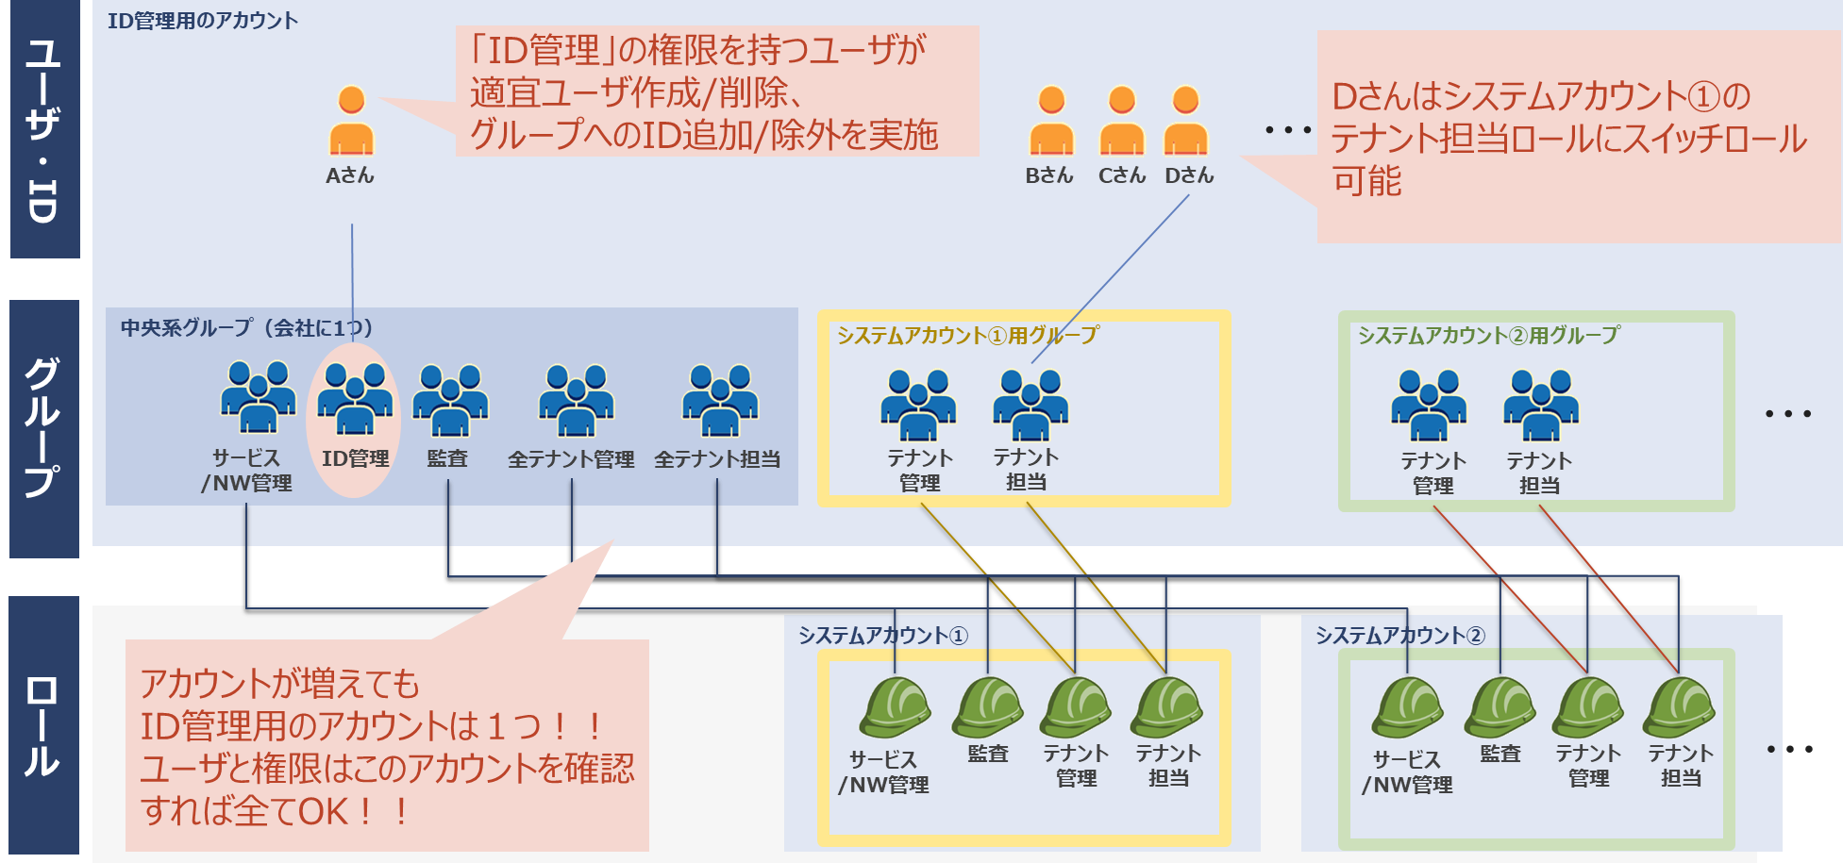
A-gateにおけるユーザ・ID管理のベストプラクティス
A-gate抜きでこの世界を実現
するためにはパブリッククラウドの権限周りの深い理解と払出し処理の自動化など
様々な検討・対応が必要となる

Slide 18
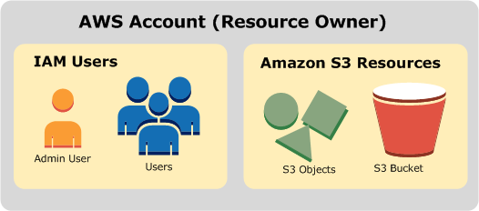

A-gateにおけるユーザ・ID管理のベストプラクティス
前スライドのベストプラクティスに則ったうえで「1システム・環境あたり1アカウント」を守ると、こんなアカウント構成になる。（本番・開発の2面を持つ場合の例）
本番系のAWSアカウント群
開発系のAWSアカウント群
【本番】
ID管理用のアカウント(本番)
【開発】
ID管理用のアカウント(開発)
本番環境アクセス用のIPアドレスからログインした
場合のみ、テナント側へのスイッチロールが可能
（それ以外からログインした場合は何もできない）
開発環境アクセス用のIPアドレスからログインした
場合のみ、テナント側へのスイッチロールが可能
（それ以外からログインした場合は何もできない）
Aさん_本番
Aさん_開発
・・・
・・・
・・・
・・・
・・・
・・・
【本番】
〇〇システム用アカウント(本番)
【本番】
××システム用アカウント(本番)
【開発】
〇〇システム用アカウント(開発)
【開発】
××システム用アカウント(開発)
スイッチ
ロール
・・・
・・・
・・・
・・・
スイッチ
ロール
・・・
・・・
・・・
・・・

Slide 19
３．ID管理グループの操作

Slide 20
３．ID管理Gの操作
ID管理Gのユーザは、ユーザの作成・削除・グループの追加・除外を実施する。
①操作する場所
・AWSマネジメントコンソール
②ログインするアカウント
・ID管理用アカウントとして払出されたアカウントを利用する。
→最初の案件時に引き渡される。
③ログインするIAMユーザ
・【別紙】基本サービス(AWS)詳細情報シートに記載したID管理者
または、上記ID管理者にて作成され、かつID管理グループに所属するユーザ

Slide 21
３．ID管理Gの操作
詳細手順は、「AWS_ガイド_A-gateの使い方_IAM・基本操作編」 を参照ください

Slide 22
４．テナントアカウントの操作

Slide 23
４．テナントアカウントの操作＠ログインとスイッチロール
A-gateでは全てのユーザは、ID管理用のアカウントに作られる。
実際にシステムを構築するテナントアカウントには、権限セットであるロールだけが存在している。
そのため、ユーザは
①まずID管理用のアカウントにログインし、
②そこから利用したいアカウントのロールにスイッチロールして
③システム構築する必要があるのだ。
ID管理用アカウント
テナント用カウント
テナント用カウント
テナント用カウント
利用者
ユーザ
グループ
ロール

Slide 24
４．テナントアカウントの操作＠ログインとスイッチロール
ID管理G以外のユーザはログイン後、スイッチロールをしてから作業を行う
①操作する場所
・AWSマネジメントコンソール
②ログインするアカウント
・ID管理用アカウントとして払出されたアカウントを利用する。
→最初の案件時に引き渡される。
③ログインするIAMユーザ
・ID管理Gのユーザが作成し、ID管理G以外のグループに所属しているユーザ

Slide 25
４．テナントアカウントの操作＠ログインとスイッチロール
詳細手順は、「AWS_ガイド_A-gateの使い方_IAM・基本操作編」 を参照ください

Slide 26
５．違反検知修復と例外申請

Slide 27



ポリシー違反検知と修復
セキュリティポリシーに違反する設定が無いかを常時監視し、
検知した場合は自動修復する仕組みを、クラウドのサービスを活用して確立する
A-gateの標準機能で提供
監視
修復
検知

Slide 28
検知・修復対象となる対象（AWS）
A-gateでは情報漏洩に直結する通信やデータ共有をポリシー違反と定義する。
ポリシー違反時は、例外登録されていなければ、直前の状態に修復または削除する。
（2021/12現在 約100のAWSサービスに対応したルールがある）
大項目 | 小項目 | 違反の例 | 修復の例
通信経路 | パブリック | ・InternetGatewayの設置 | ・InternetGatewayをVPCからデタッチ
 | オンプレミス （自社以外） | ・VpnGatewayの設置 | ・VpnGatewayをVPCからデタッチ
 | 他アカウント | ・VPC Peeringの設置 ・PrivateLinkの共有設定 ・Gateway型のEndpointの設置 etc | ・Peeringの切断 ・PrivateLinkの共有設定削除 ・Endpointの削除/Policyの修復
データ共有 | パブリック公開 | ・S3のパブリック公開 ・非VPC型Lambdaの設置 etc | ・S3を非公開設定に変更 ・Lambdaの削除
 | 他アカウントへ共有 | ・マシンイメージの共有 ・EMRの共有 etc | ・共有設定を削除
非暗号化 | 通信 | ・S3のhttp通信 | ・https通信に変更
 | データ | ・S3、EMR、RDS・・・etc | ・暗号化（EBSのブートディスクは例外）
Notes:
データセンタの管理者ユーザはデータセンタを作り、変え、壊すことができるユーザです。
NWを制御する人が、サーバも立てられ、データを配置できるとなると何でも出来すぎてしまい、大変危険です。
そのため、権限を分割し、分掌する必要があります。
分掌した権限に合わせて利用可能な機能を定義していく必要があります。

Slide 29




検知・修復対象となるポリシー違反例
例：不適切なアクセス権限の付与
うっかりパブリックアクセスを許可
⑥インターネットからのアクセスを遮断！
サーバを大量作成し
高額請求
サーバを大量作成し
高額請求
誰でもアクセス
可能に！
誰でもアクセス
可能に！
Internet
Internet
設定変更
基盤管理者
①パブリックアクセス許可設定を常時監視
②変更内容を検知
③例外登録されている
か確認（されてれば終了）
④違反した許可設定を
自動修復
⑤検知～修復の経緯をメール連絡
「A-gateTM」
監視
検知
修復
Notes:
データセンタの管理者ユーザはデータセンタを作り、変え、壊すことができるユーザです。
NWを制御する人が、サーバも立てられ、データを配置できるとなると何でも出来すぎてしまい、大変危険です。
そのため、権限を分割し、分掌する必要があります。
分掌した権限に合わせて利用可能な機能を定義していく必要があります。

Slide 30
A-gateの検知修復機能がない場合
パブリッククラウドには他アカウントとの共有機能やパブリック公開機能が存在するケースが多い
A-gateの検知修復機能無しでパブリッククラウドを利用する場合
下記対応を人手で実施するか、A-gateと同等の機能を構築・維持する必要がある
①共有／公開機能の特定
パブリッククラウドの各サービス単位（EC2/S3…）で共有・公開機能の
設定可能箇所を特定し続ける。
※サービス自体の追加や機能追加に対応し続ける
②構成変更時のチェック
作業ミスへの対応として構成変更後に①でチェックした共有・公開設定が
きちんと閉じられているかチェックする。
③ユーザ利用時のチェック
内部の悪意への対応としてクラウドユーザ利用後に①でチェックした
共有・公開設定がきちんと閉じられているか、また開けられた形跡がないか
チェックする。但し、A-gate相当の機能が無ければ漏洩後の発覚となる。
Notes:
データセンタの管理者ユーザはデータセンタを作り、変え、壊すことができるユーザです。
NWを制御する人が、サーバも立てられ、データを配置できるとなると何でも出来すぎてしまい、大変危険です。
そのため、権限を分割し、分掌する必要があります。
分掌した権限に合わせて利用可能な機能を定義していく必要があります。

Slide 31
６．A-gateポータルの使い方 別紙「A-gateの使い方_ポータル編を参照」

Slide 32
７．利用料の確認とアラート設定

Slide 33
７．利用料の確認とアラート設定
AWSの利用料はmobingiWebというツールで確認する。
ここで表示される利用料には、AWSのサポート料（AWS利用料の10%）と
A-gate利用料（AWS利用料に対する定率+1980円）は含まれない。
純粋なAWS利用料である。
①操作する場所
・mobingiWeb https://app.mobingi.com/wave/login
②ログインするアカウント
・アカウント払出し時に連携される。請求書統合している場合は、初期契約時に
払出されたアカウントを利用する。
③注意点
・ツールの制約により、利用料は2日前の情報まで確認できる。

Slide 34
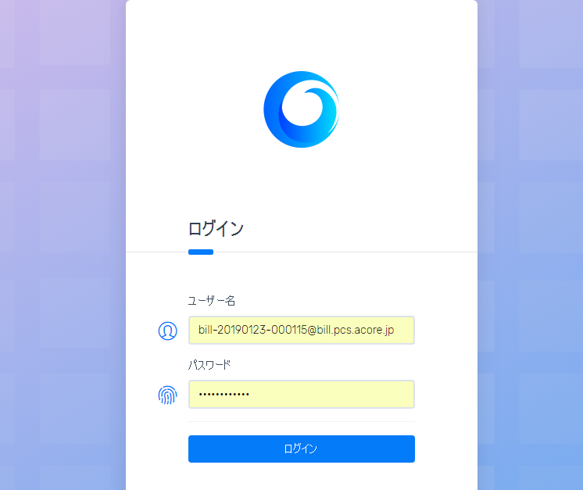
７．利用料の確認とアラート設定＠操作イメージ
操作イメージ 利用料確認（2019年7月時点）
①mobingiWebにログインする
https://app.mobingi.com/wave/login
・ユーザ名は、A-gateから契約時に連携される

Slide 35
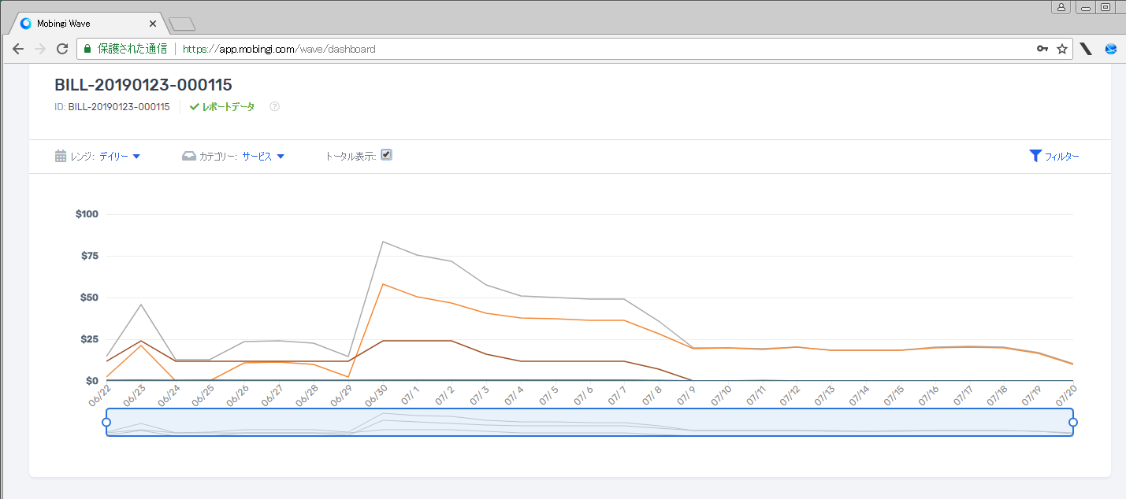
７．利用料の確認とアラート設定＠操作イメージ
②ログイン直後は請求統合されている全アカウントのサマリ情報が表示される

Slide 36
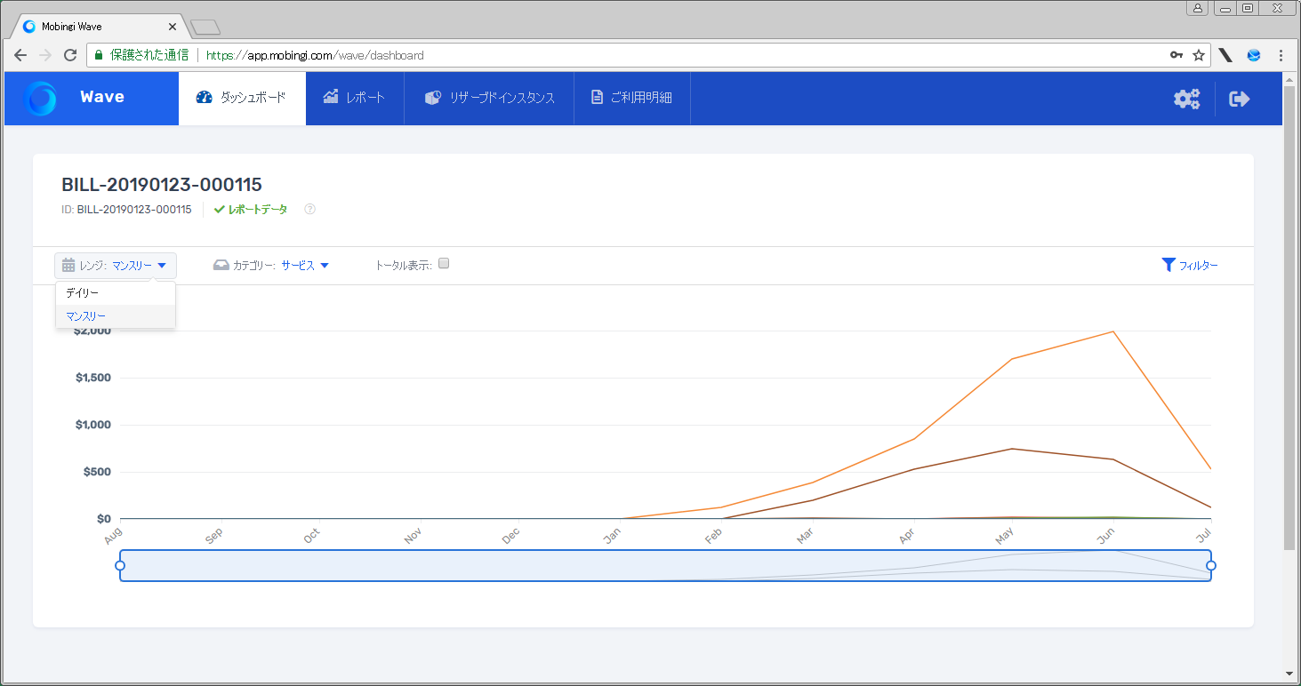
７．利用料の確認とアラート設定＠操作イメージ
③レンジをマンスリーに変更することで月額利用料が確認可能

Slide 37
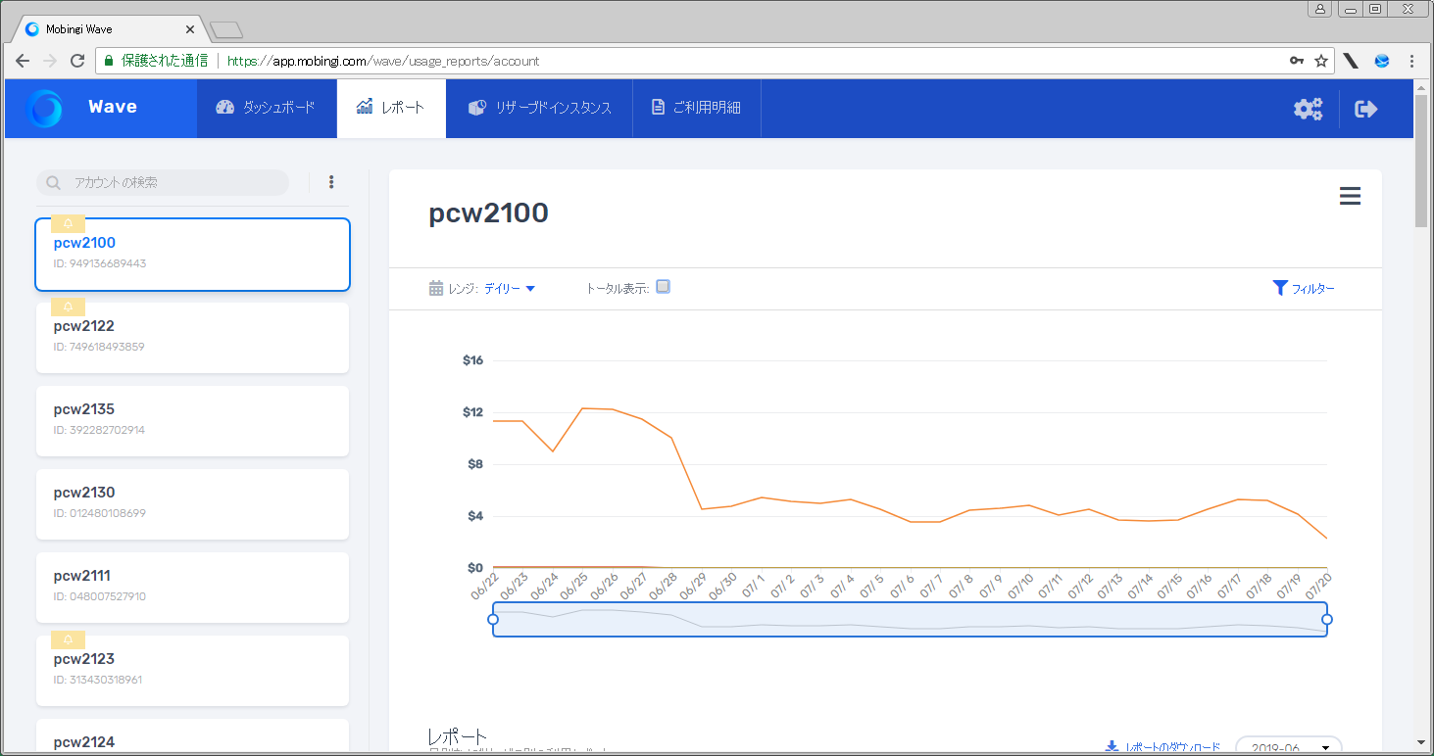
７．利用料の確認とアラート設定＠操作イメージ
④上部タブのレポートをクリックするとアカウント単位の利用料が確認可能

Slide 38

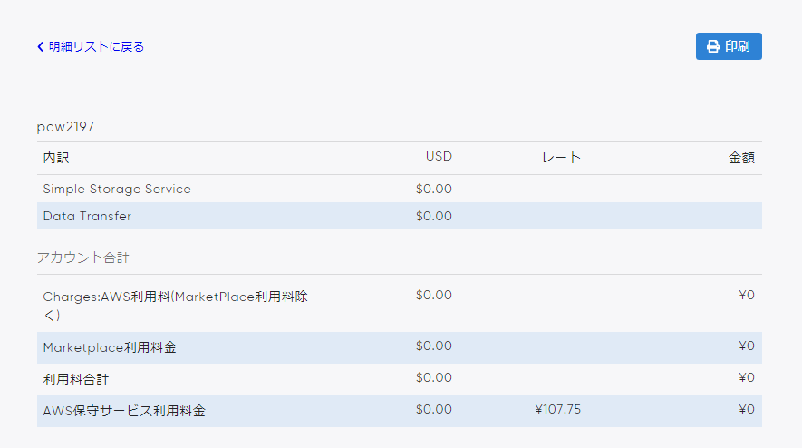
７．利用料の確認とアラート設定＠操作イメージ
⑤上部タブのご利用明細をクリックすると、明細レポートが参照可能。

Slide 39
７．利用料の確認とアラート設定＠操作イメージ
操作イメージ アラート設定（2019年7月時点）
①mobingiWebにログインする
https://app.mobingi.com/wave/login
・ユーザ名は、A-gateから契約時に連携される

Slide 40
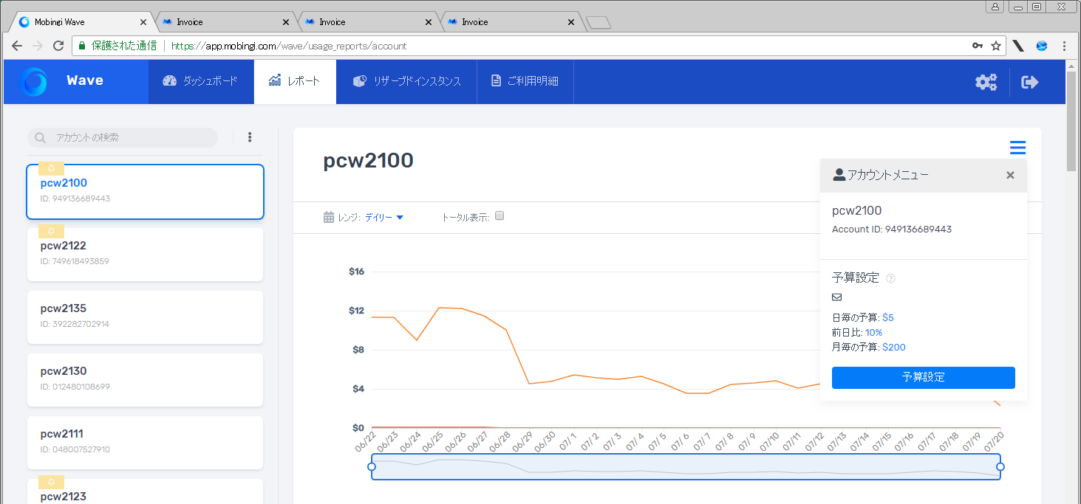
７．利用料の確認とアラート設定＠操作イメージ
②上部タブのレポートをクリック→対象のアカウントを選択→右上のΞをクリック
→予算設定をクリック

Slide 41
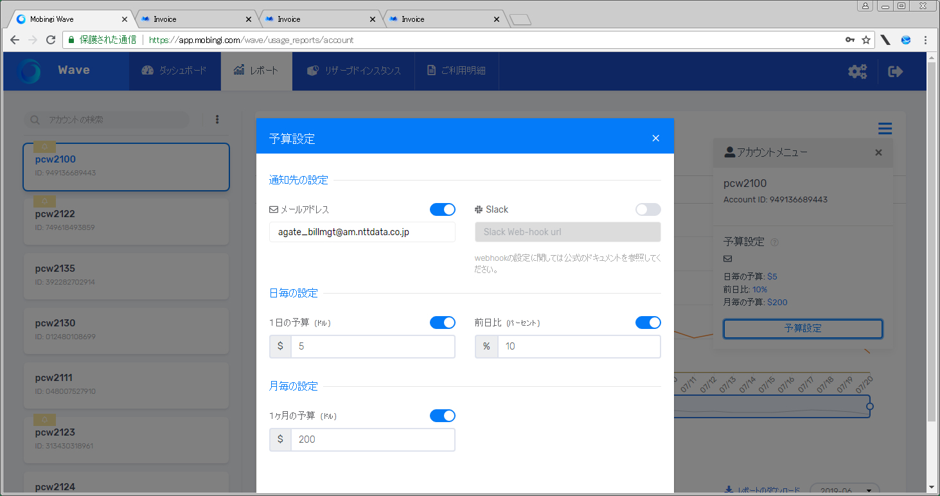
７．利用料の確認とアラート設定＠操作イメージ
③アラートを送りたいアドレスと、1日の予算、1ヶ月にアラートしたい金額を設定する。
2日前の情報なので気持ち少なめの金額を設定する。

Slide 42
８．その他 作業依頼及び問い合わせ

Slide 43
８．作業依頼
A-gateのテナント向け作業は「金曜日〆」・「翌水曜日実施」
①A-gateへの作業依頼
・依頼に必要となる申込書は、A-gateポータルサイトに掲載しております。
※ 依頼したい内容の申込書がA-gateポータルサイトに存在しない場合には、A-gate問い合わせ窓口までお問い合わせください。
②依頼する先
・A-gate問い合わせ窓口のアドレス
a-gate_support@am.nttdata.co.jp
③リードタイム
・受付：金曜日
・作業：翌水曜日
※ 作業依頼の混雑状況により完了連絡は、作業日の翌営業日となることがございます。
※ お盆・シルバーウイーク・年末年始などの作業受付については 別途スケジュールを提示いたします。A-gateからのお知らせをご確認ください。

Slide 44
８．A-gateのアカウント追加
AWSアカウントの追加が必要な場合は以下までご連絡をお願いいたします。
①連絡先
・A-gate営業窓口
a-gate_cs@hml.nttdata.co.jp
②リードタイム
・利用形態（A-gateからのアカウント提供、利用者によるアカウントの準備）により異なりますので、申込み時に営業窓口までお問い合わせください。
申込方法を別途取り決めている場合 アカウント追加にあたり申込み方法について別途取り決めている場合は、別途取り決めている方法で申込みをお願いいたします。 事前の取り決め状況が不明な場合は、上記連絡先までお問い合わせください。

Slide 45
８．A-gateへの問い合わせ
A-gateの問い合わせ窓口へは、以下に関してのお問合せをお願いいたします。
権限分掌の仕様
違反検知・修復の仕様(例外登録方法)
A-gateポータルサイトの仕様
Hinemosオプションに関するお問い合わせ
①連絡先
・A-gate問い合わせ窓口のアドレス
a-gate_support@am.nttdata.co.jp
基本的なAWSの利用方法については、事前にホワイトペーパーやネットでの確認を行い、それでも不明な場合、AWSサポートにお問い合わせください。
Hinemosオプションに関しては、Hinemosの仕様、操作方法、不具合については、HinemosCPよりHinemosサポートへお問い合わせください。

Slide 46
変更履歴
項番 | Ver | 修正内容 | 修正日
1 | 1.00 | 変更履歴を追加 | 2021/4
2 | 1.01 | 下記パートについて、別ドキュメント「AWS_ガイド_A-gateの使い方_IAM・基本操作編」に切り出し ３．ID管理グループの操作 ４．テナントアカウントの利用方法
3 | 1.02 | 以下操作がセルフサービスで実施できるようになっていることに伴い、 「８．その他、A-gateが提供するもの依頼が必要なこと」を全般的に修正 ・IAMユーザおよびユーザ用グループ・ロール追加 ・接続元IP変更 ・アクセスキー・シークレットキーの払出 | 2021/7
4 | 1.03 | 「８．その他、A-gateが提供するもの依頼が必要なこと」について、アカウント追加とその他作業依頼の受付窓口が異なるためスライドを分けて記載した。 | 2021/12
5
6
7
8

